Slide 1
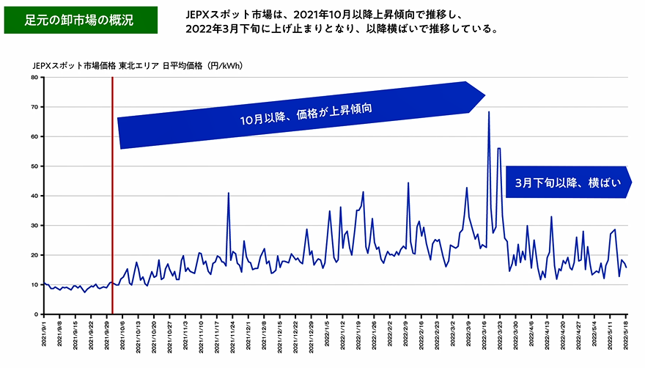
Notes:
・最近，新聞報道等で「スポット市場価格」という言葉を耳にする方も多いかと思います。このスポット市場価格というものがどのように形成されているのか解説してまいります。
・まず，足元の価格の動向を見てまいります。
・このグラフは，昨年9/1以降における1日の平均価格の推移です。
・上下を繰り返しているものの，2021年10月以降上昇傾向にあり，2022年3月下旬に上げ止まりになって以降は横ばいとなっています。

Slide 2
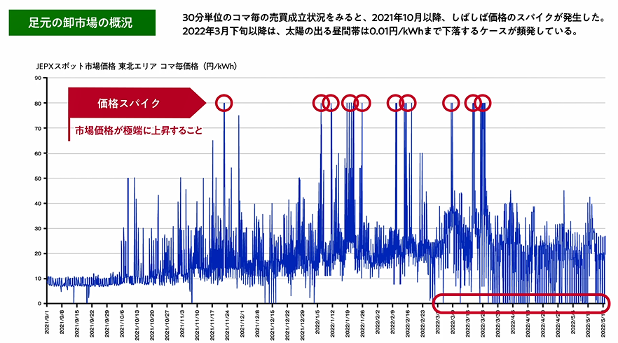
Notes:
・今ほどお見せしたのは，1日の平均価格の推移でしたが，実際の電気の売買は，1日24時間を30分単位に分割し48コマで取引されます。
・こちらは，48コマでの価格を表したグラフで，日平均と比べると大きく乱高下していることが分かります。
・取引価格が80円に達する「価格スパイク」が何度も発生しており，すなわち，それだけ需給がひっ迫する状況になっていたことがわかります。
・一方で，2022年3月下旬以降は，太陽光の出る昼間帯は0.01円/kWhまで下落するケースが頻発しております。

Slide 3
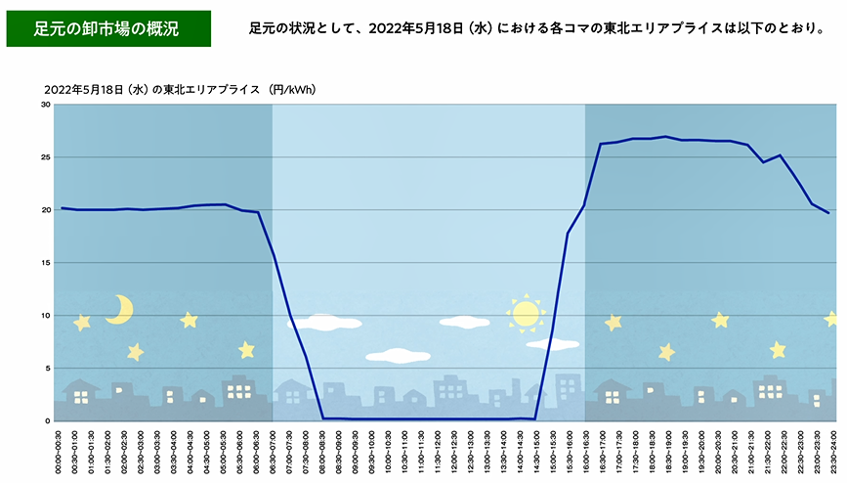
Notes:
・続きまして，足元の1日の中での価格推移を見てみます。
・こちらは5/18における48コマの推移ですが，8:00~15:00までの太陽が出ている時間帯において，0.01円/kWhが並んでいます。
・その一方で，太陽が出る前の0:00~7:00では20円/kWh程度，日没後で需要のかかる点灯帯においては25円/kWh程度で推移しております。
・このような各48コマの価格はどのように決定しているのでしょうか。

Slide 4
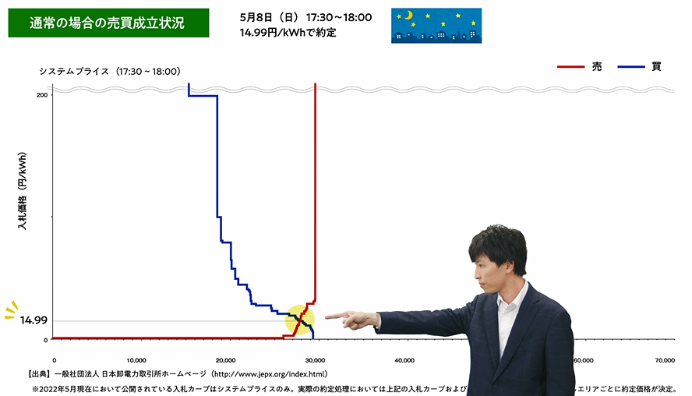
Notes:
・記事内で解説している「シングルプライスオークション方式」を踏まえ，実際の売買成立状況をみていきます。
・こちらは5/8 17:30-18:00のコマにおける売買成立状況です。縦軸は注文価格，横軸は注文量となっており，また，赤線が売り注文の状況を，青線が買い注文の状況を表しており，その交点である14.99円で売買が成立していることがわかります。
・スポット市場では，1日48コマ全てに対してこのような処理が行われ，取引価格を決定しています。

Slide 5
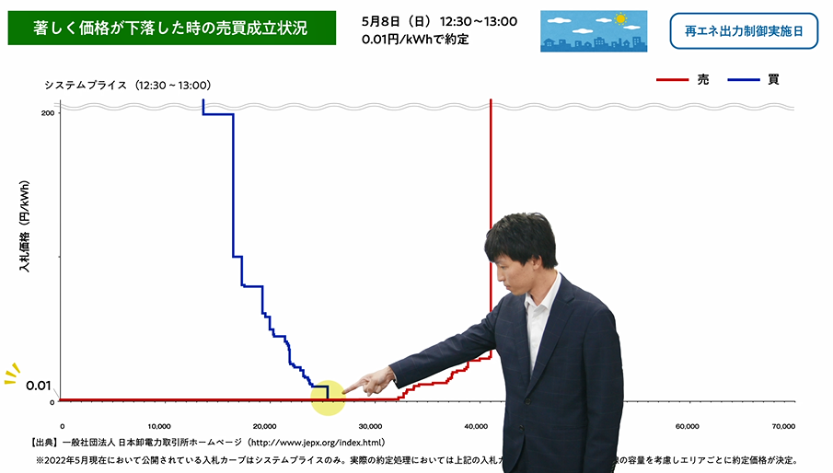
Notes:
・同日5/8の昼間は著しく価格が下落しましたので，その状況を見てまいります。
・売り札と買い札を示す線が離れてしまい，交点が大きく下がっています。（一見線が交わっていないように見えるが，実際は1kWhあたり0.01円の部分で交わっています。）

Slide 6
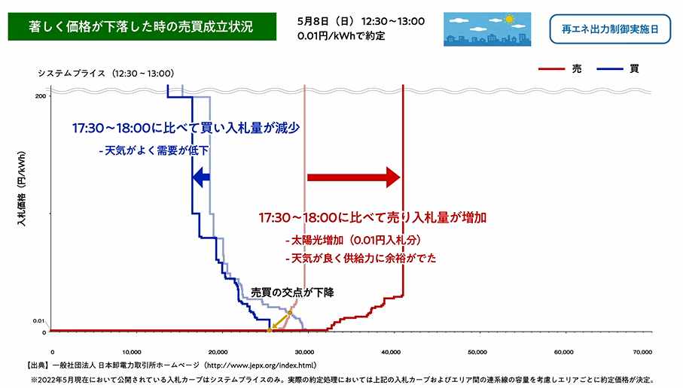
Notes:
・なぜこのようになったのでしょうか。
・この時，天気予報では全国的に晴れ，気温も平年と比べ高めとなっていました。
・つまり，売り札側では太陽光による発電量が増加すること，また，その分火力発電所が焚き減らされて余力が大量に生じることで売り入札量が増加します。
・一方，買い札側では天候が良く，同じＧＷ期間中でも先ほどの17:30-18:00のコマと比較すると昼間は需要がかからないことから，大きく需要が減少し買い入札量が減少します。
・このように供給力が溢れる一方で需要が伸びなかったことで，大きく価格が下落しました。

Slide 7
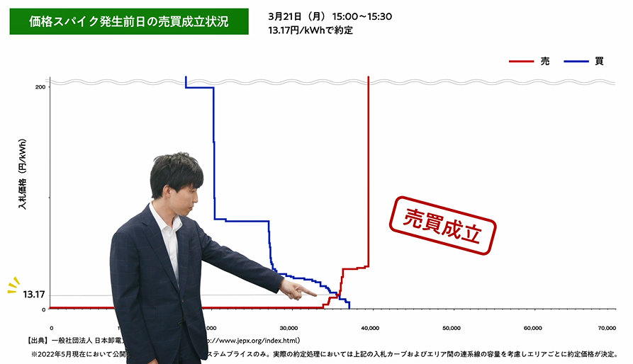
Notes:
・続いて「価格スパイク」が発生した時の状況を見ていくが，比較のため，価格スパイクが発生した1日前の状況を見ていきます。
・価格スパイクの前日15:00～15:30のコマにおいては，売り注文のカーブと買い注文のカーブの交点である13.17円で売買が成立しております。

Slide 8
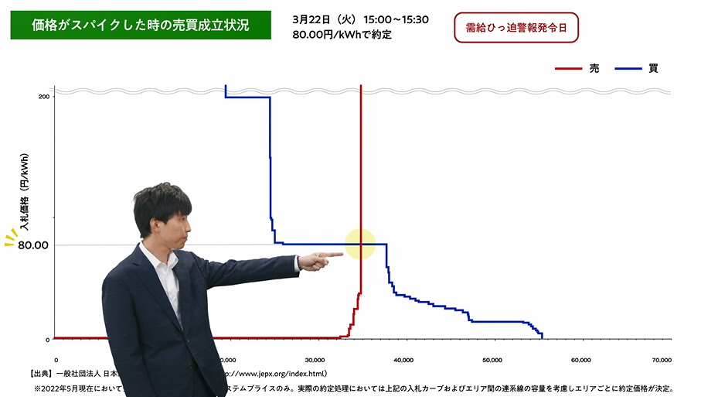
Notes:
・今度は「価格スパイク」が発生した時の状況として，需給逼迫が起きた3/22の同じコマを見ていきます。
・この時は，交点の位置が大きく上がり，80.00円/kWhに達しています。

Slide 9
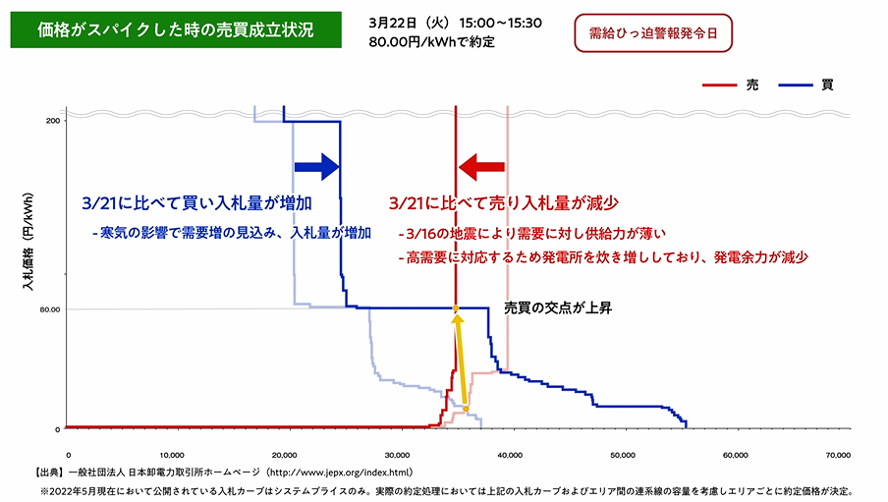
Notes:
・なぜこのようになったのでしょうか。
・この日は低気圧の影響で寒気が流れ込んでおり天候が悪化し，特に関東地方では凍える寒さとなる予報となっておりました。
・これらの要因によって，太陽光の発電量が前日と比べ大幅に減少し，また，3/16発生の地震により多くの火力発電所停止して供給力は薄くなっているなかで高需要に対応するため発電所を炊き増しすることで，発電余力は減少し売り札が大きく減少しています。
・一方で，買い手側では，需要増を見込み買い札が大きく増加することとなり，その結果，売買の交点が80.00円/kWhまで上昇することとなったのです。

Slide 10
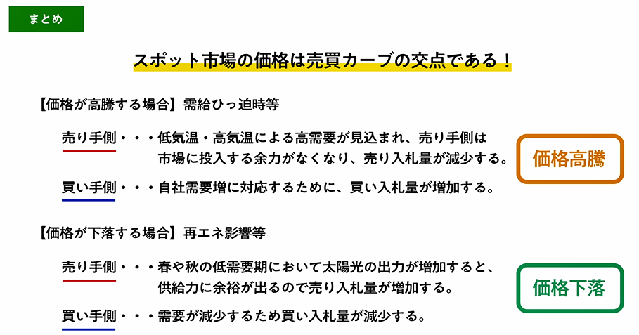
Notes:
ここまでの内容をおさらいいたします。
・スポット市場の価格とは，売り注文と買い注文のカーブの交点で決定します。
・需給逼迫等では，売り手側では高需要等により市場に投入する余力が減少する一方で，買い手側では需要の増加に対応するため買い入札量が増加することにより，価格が高騰します。
・また，春や秋においては，売り手側では低需要と再エネの増加により供給力に大きな余裕ができる一方で，買い手側では需要が減少しているため買い入札量が減少し，価格が下落します。

Slide 11
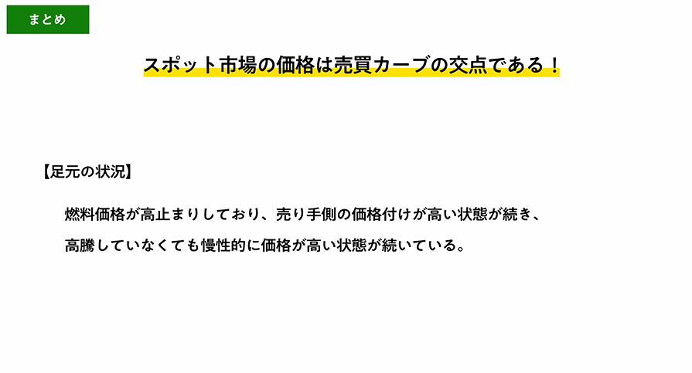
Notes:
・足元では，新聞報道等でもある通り，燃料価格が高止まりしていることで売り手側の価格付けが高い状態が続き，価格スパイクが起こらずとも慢性的に価格が高い状態が続いております。

